Slide 1
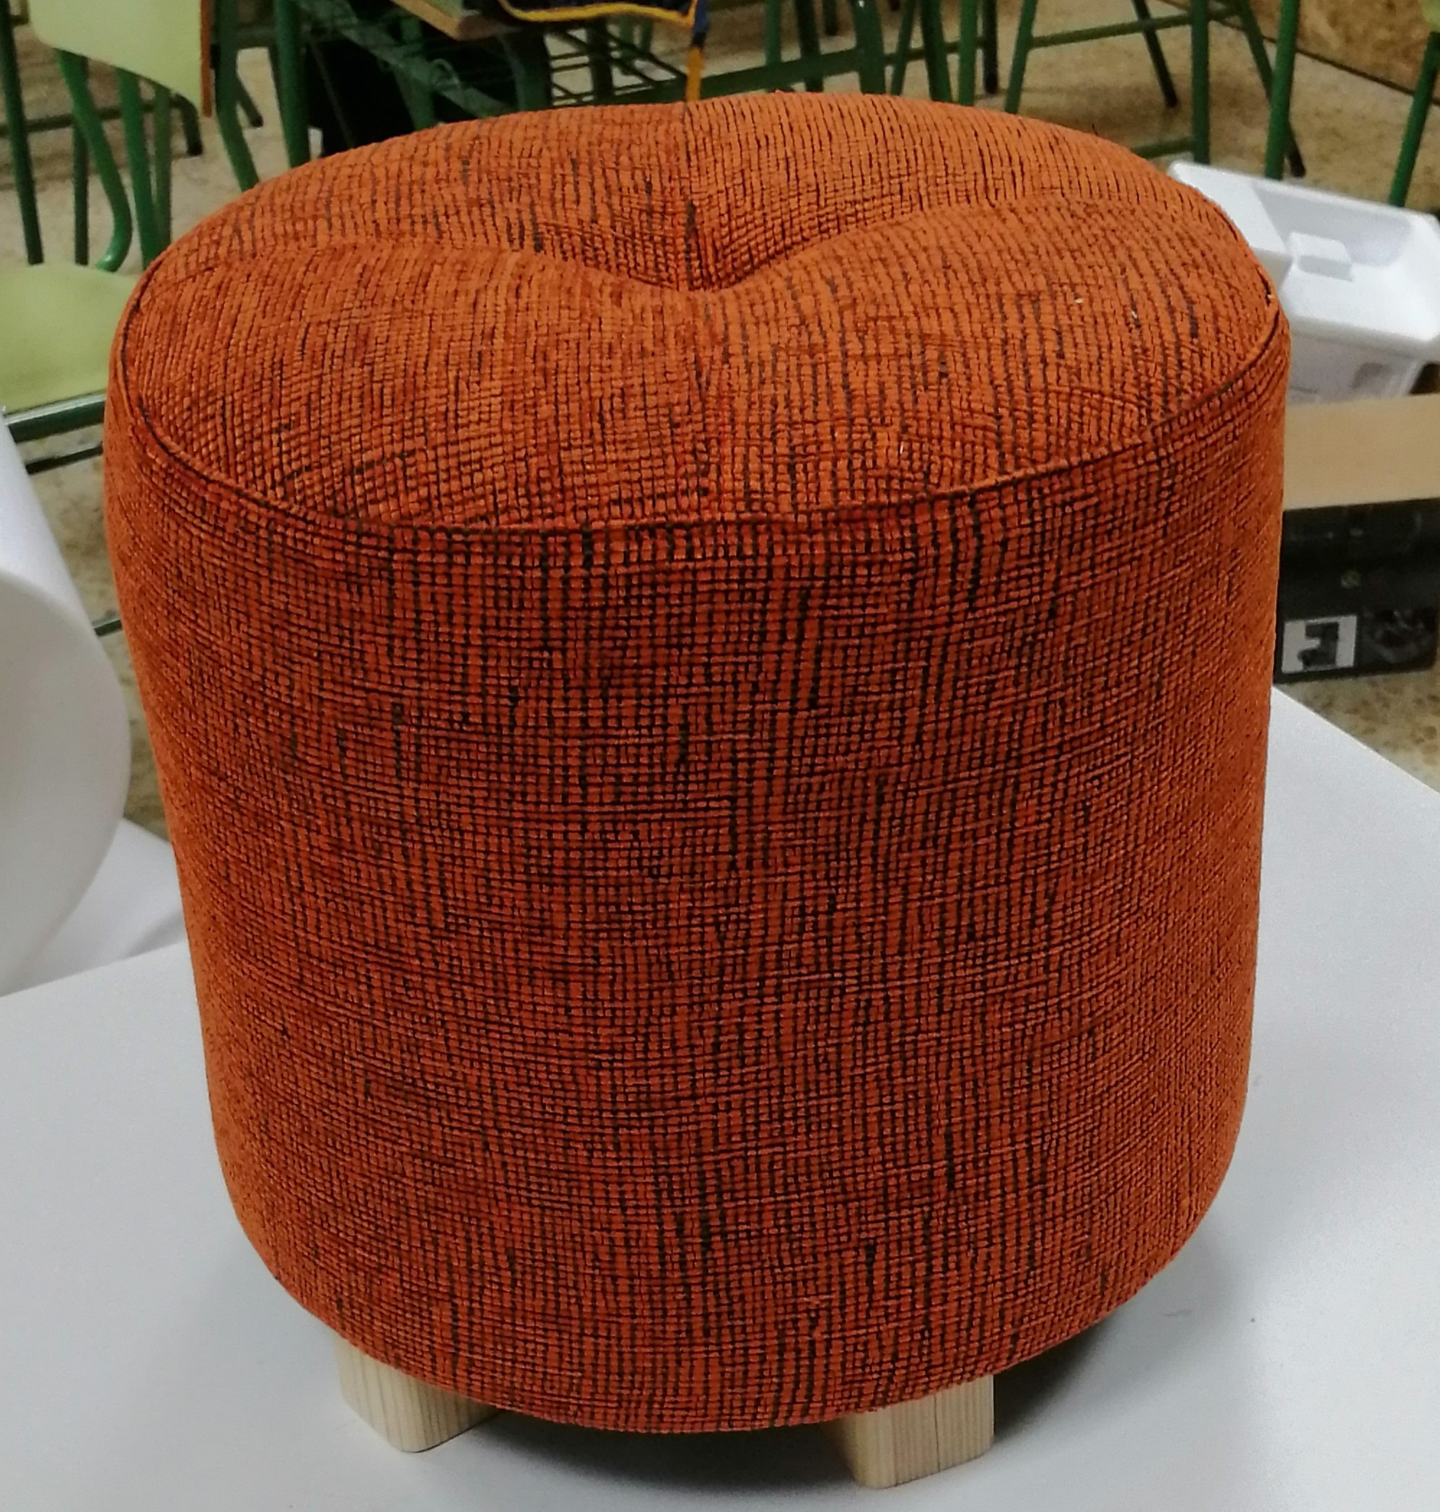

Slide 2
PREPARACIÓN ARMAZÓN

Slide 3
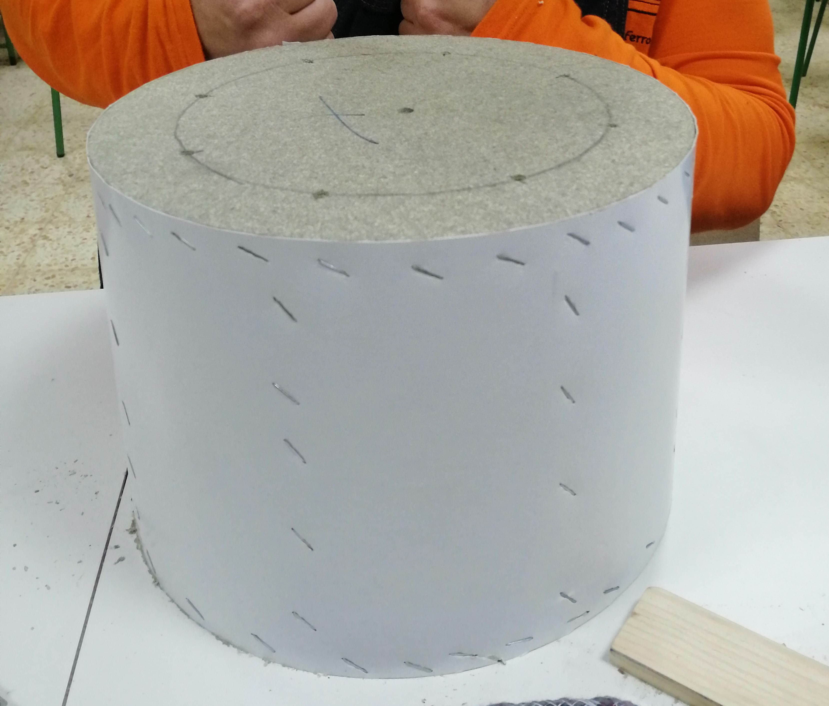
Medidas:
1,06 (sin TNT) x0,32 (0,28 en realidad)
Medir y marcar el centro del círculo.
Colocar la tela en el centro.
Clavar los alfileres.
Marcar el perímetro del círculo.
Dejar 1 cm por todo el perímetro para recortar.
Medición y marcaje para colocación tela

Slide 4
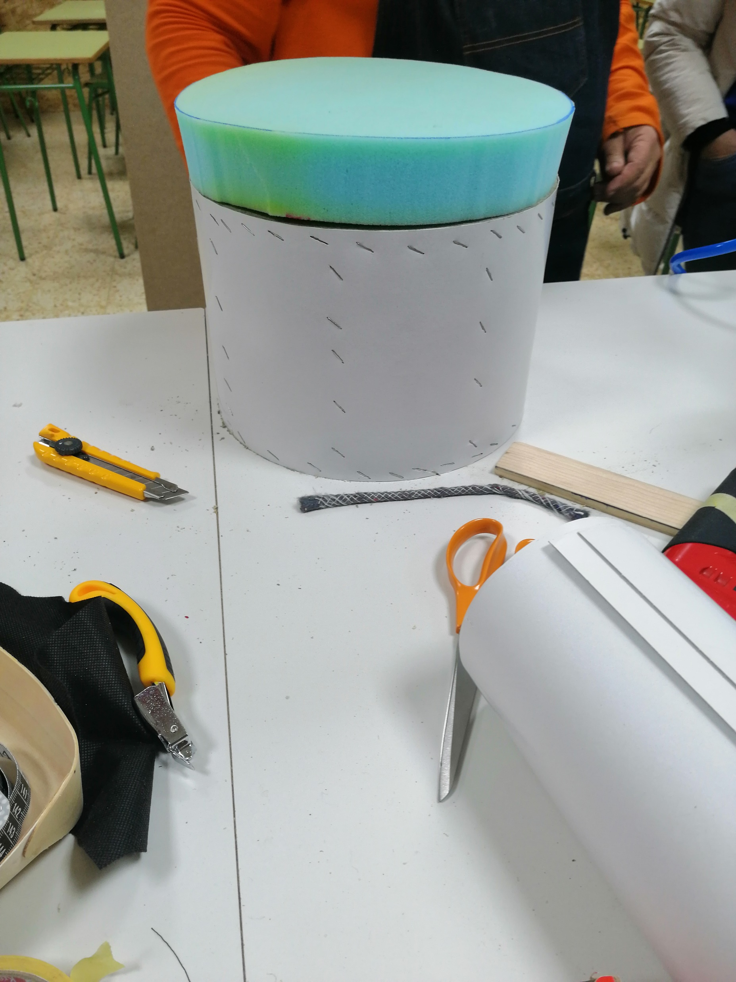
Colocación de la espuma en la tapa

Slide 5
COLOCACIÓN TELA

Slide 6
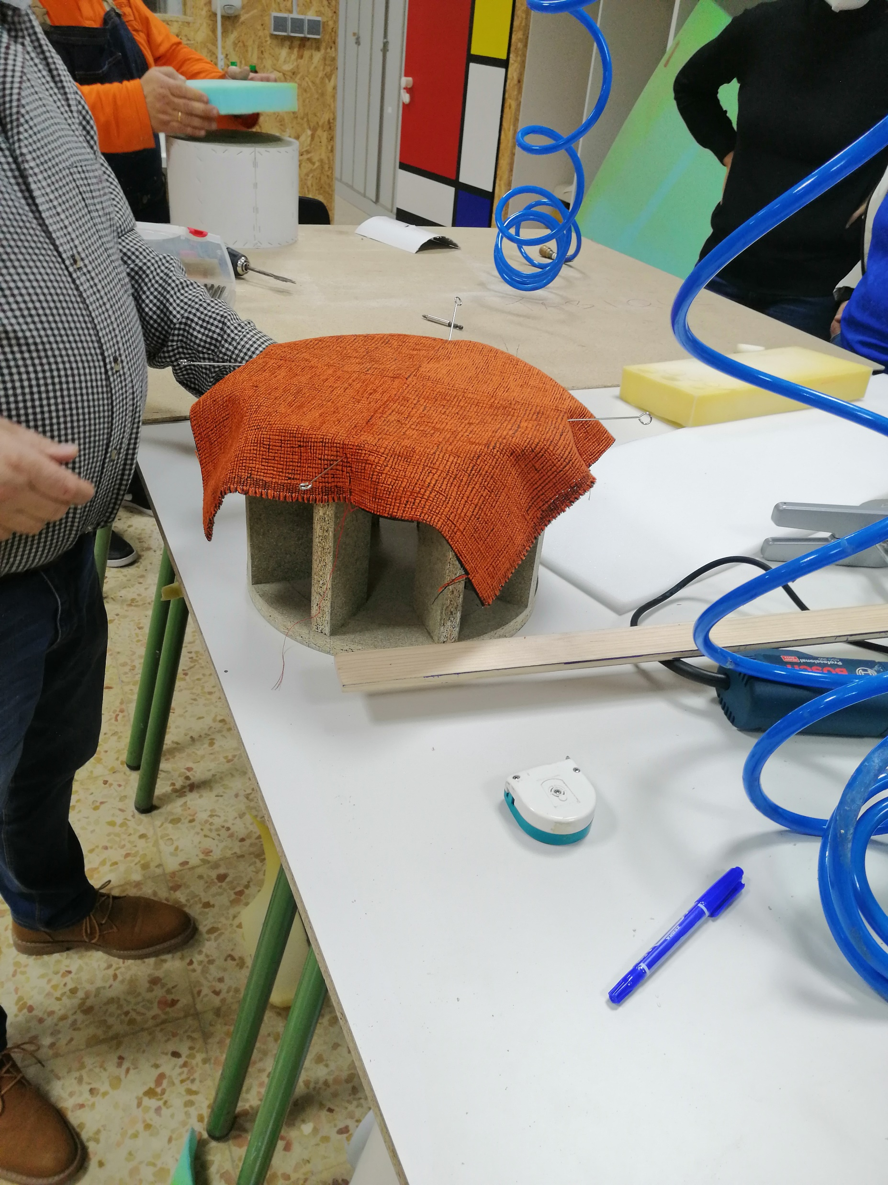
Colocación y fijación mediante alfileres de la tela en el centro del Puff

Slide 7
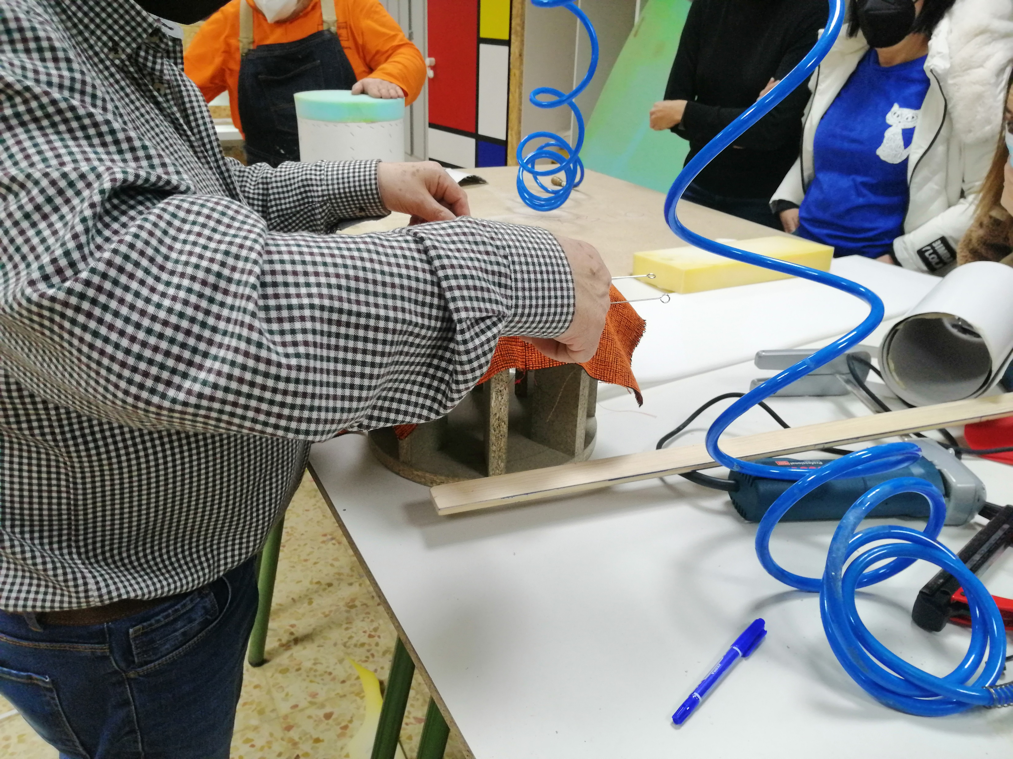
Comprobación centrado tela

Slide 8
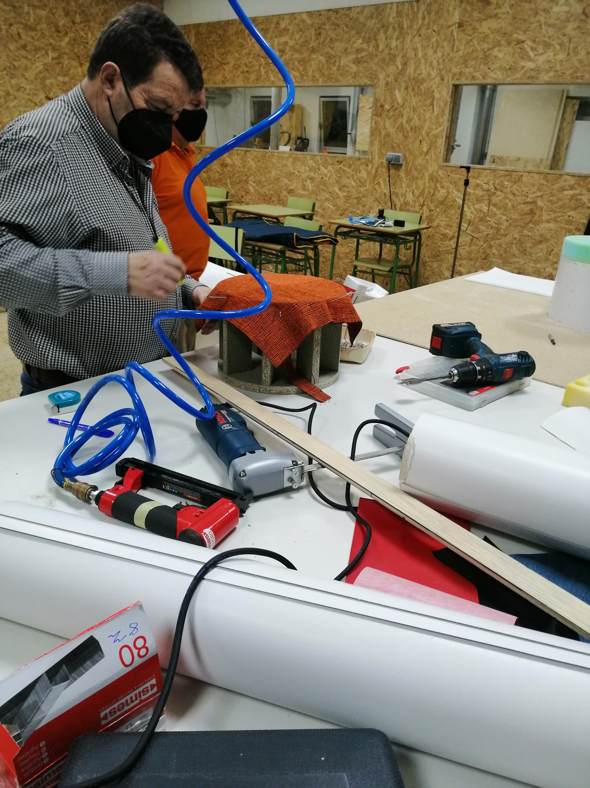
Marcado del perímetro

Slide 9
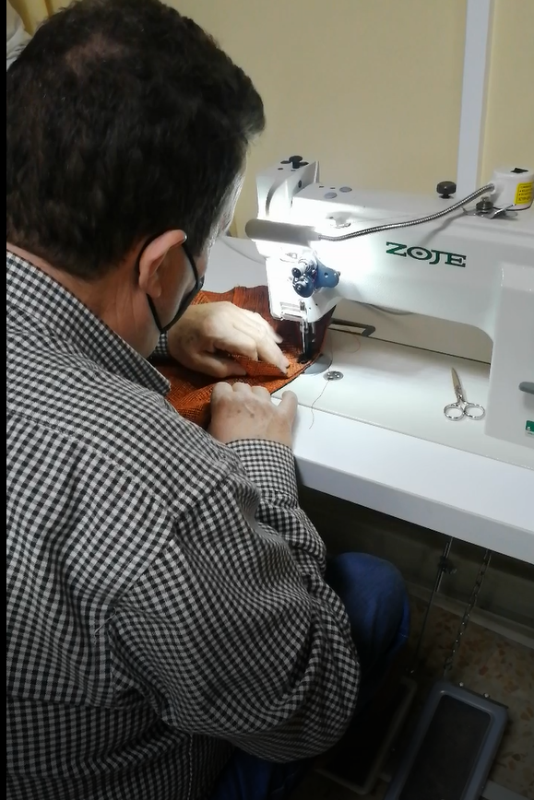
Vídeo 5
Coser la tela

Slide 10
REALIZACIÓN DEL CAPITONÉ

Slide 11
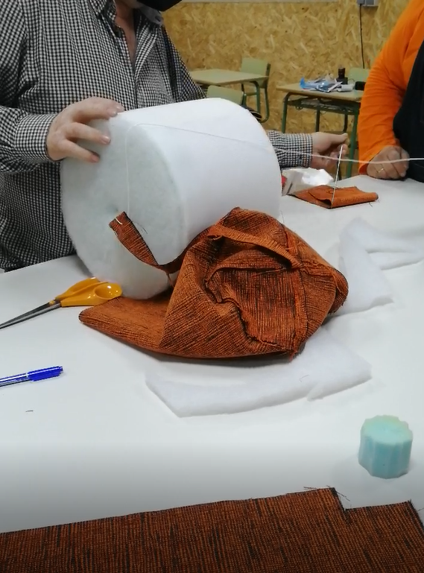
Vídeo 6
Ejecución agujero para pasar el hilo del capitoné

Slide 12
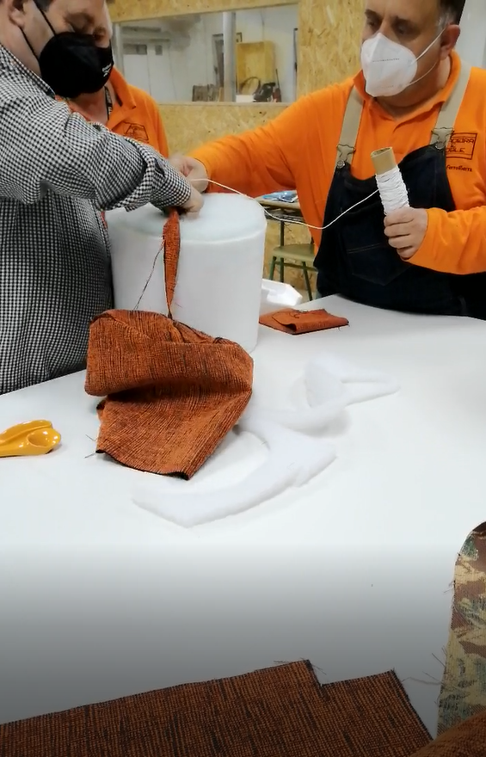
Vídeo 7
Pasar la tela del capitoné

Slide 13
GRAPADO TELA

Slide 14
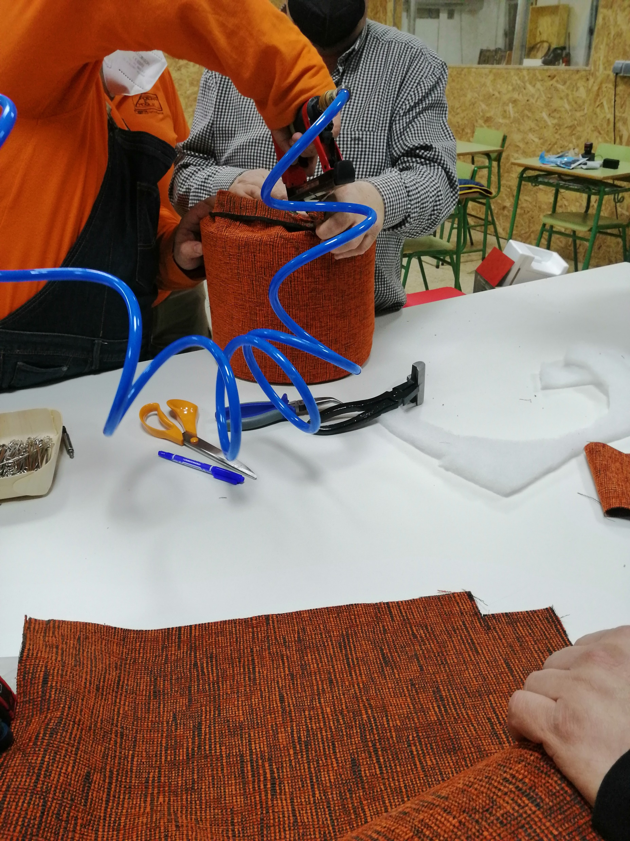
Grapado de la tela, dejando margen de 1 cm para recorte final

Slide 15
COLOCACIÓN TNT

Slide 16
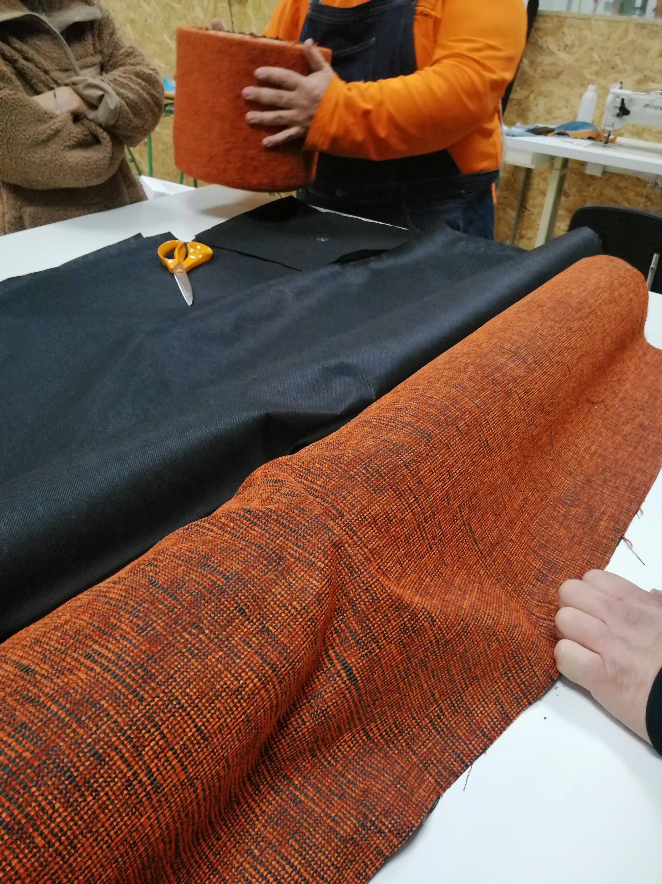
Corte TNT

Slide 17
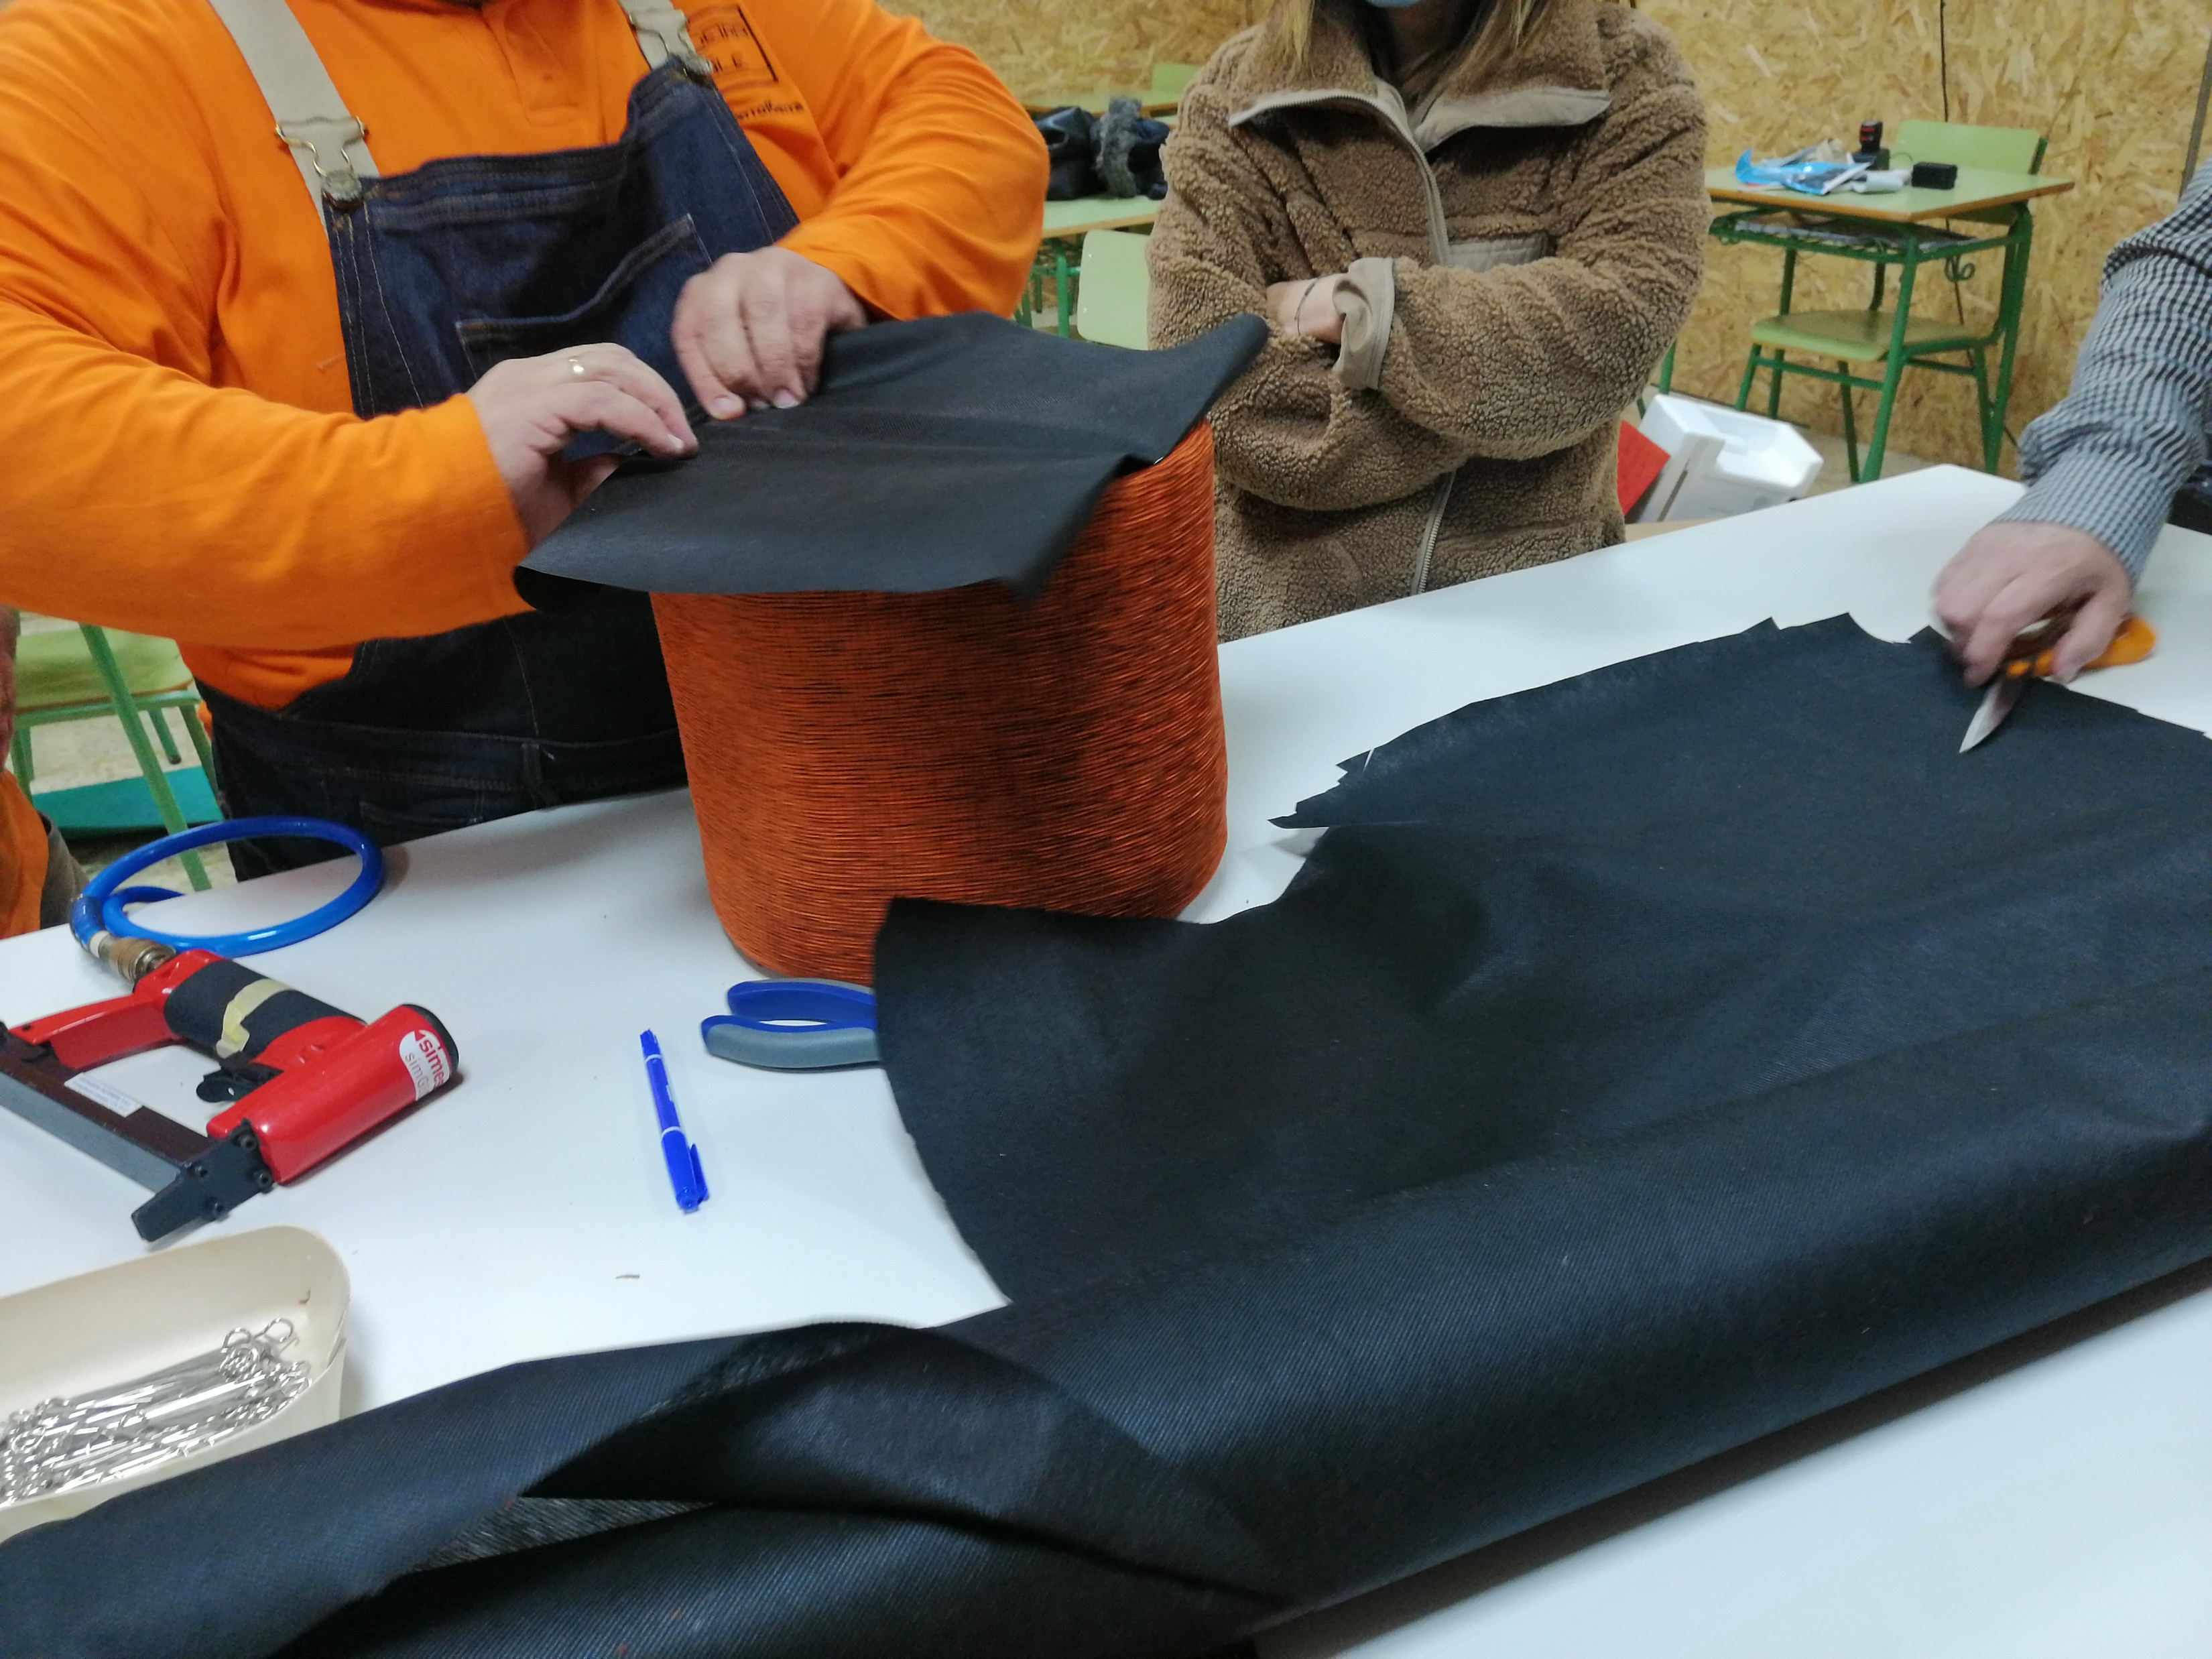
Colocación TNT

Slide 18
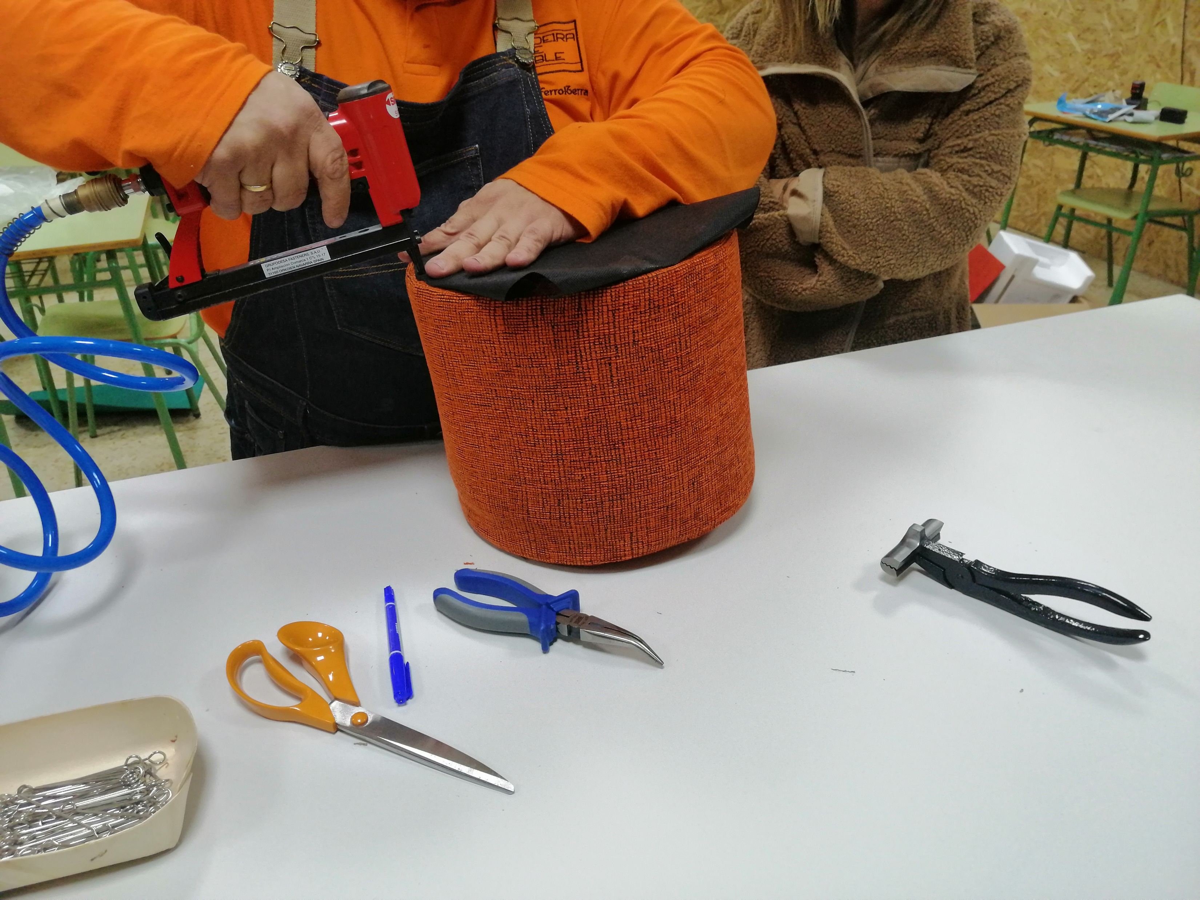
Grapado TNT

Slide 19
REMATES FINALES

Slide 20
Grapado tela

